Slide 1
Actividad Física + Alimentación para Adultos
Una guía de presentación fácil de usar
Notes:
Esta presentación está diseñada como complemento del folleto Actividad Física + Alimentación para Adultos, que pueden descargar como archivo digital o solicitarlo como un folleto impreso en HealthyEating.org/AE.
Los puntos de conversación están destinados a ayudarlo en sus pláticas y/o clases grupales. Le recomendamos que agregue actividades interactivas que permitan a su audiencia participar de manera apropiada a su entorno particular.

Slide 2
Respondas estas dos preguntas para sí mismos:
Durante los últimos 12 meses, ¿qué tan frecuente han sido ciertas estas declaraciones para usted o su familia?
Nos ha preocupado que la comida que tenemos en casa se acabe y no tengamos dinero para comprar más.
A menudo es cierto A veces es cierto Rara vez es cierto
La comida que compramos no nos alcanzó y no teníamos dinero para comprar más.
A menudo es cierto A veces es cierto Rara vez es cierto
Notes:
Instrucciones para el maestro
Antes de iniciar una intervención en materia de nutrición, es importante determinar el contexto en el que las personas están tomando sus decisiones alimentarias y ayudar a conectarlas con los recursos en caso de que no les sea posible obtener suficientes alimentos saludables.
La respuesta a estas afirmaciones le dará la oportunidad de darse cuenta si las personas en el grupo tienen inseguridad alimentaria, es decir, que no pueden obtener suficientes alimentos saludables.
Los hogares están en riesgo de padecer inseguridad alimentaria si responden "a menudo es cierto" o "a veces es cierto" a una o a ambas afirmaciones. Es posible que algunas personas necesiten y reúnan los requisitos para recibir asistencia alimentaria, incluso si responden "rara vez es cierto" en ambas afirmaciones.
Se puede obtener un instrumento para evaluar la inseguridad alimentaria y otros recursos visitando: https://www.ihs.gov/MedicalPrograms/Diabetes/HomeDocs/Resources/InstantDownloads/FoodInsecurityAssessTool.pdf
Puntos de conversación
Hay un par de preguntas importantes que vamos a responder antes de comenzar la lección sobre cómo llevar una alimentación saludable.
Leeré en voz alta las dos afirmaciones y les pido que piensen sus respuestas en silencio. Ninguna respuesta será compartida porque son personales.
Si responden "a menudo es cierto" o "a veces es cierto" a cualquiera de las dos afirmaciones, es posible que para ustedes y sus familias sea un reto el tener suficiente comida en su casa.
Hay programas de asistencia alimentaria para ayudarles a conseguir alimentos saludables. Estos recursos de apoyo pueden hacer posible que implementen lo que voy a presentarles hoy.
Ejemplos de recursos: bancos regionales de alimentos y despensas de alimentos, o programas federales de nutrición como el Programa de Asistencia Nutricional Suplementaria (SNAP); El Programa Especial de Nutrición Suplementaria para Mujeres, Infantes y Niños (WIC); comidas para niños en guardería; comidas escolares; refrigerios y comidas después de la escuela; y comidas durante el verano.
Lo que comemos tiene que ver con nuestras decisiones personales, pero también con nuestro entorno y nuestra situación individual.

Slide 3
Auto-reflexión: ¿Qué está haciendo actualmente para mantener su cuerpo sano?
Notes:
Instrucciones para el maestro
Abra una conversación con sus alumnos para que se involucren en el tema de la alimentación saludable.
Esta primera pregunta es de autorreflexión para que los alumnos piensen en la nutrición y la actividad física.
Además, permitirá a los participantes pensar positivamente sobre algo que ya estén haciendo para contribuir a su salud, aunque sea algo pequeño.
Anime a los alumnos a pensar en sus respuestas.
Puntos de conversación
Hoy vamos a hablar de algunas formas para mantener nuestro cuerpo sano, incluyendo cómo la alimentación y la actividad física juegan un papel en nuestro bienestar general.
¿Qué están haciendo ustdedes para mantener su cuerpo sano?
[El maestro dará algunos ejemplos para ayudar a pensar a los alumnos. Los ejemplos podrían incluir: dar paseos diarios con su familia, mantener a la mano bocadillos saludables, desayunar con regularidad, reducir el consumo de refrescos].

Slide 4
Conversación: ¿Qué significa para usted comer de forma saludable?
Notes:
Instrucciones para el maestro
Reconozca que hay muchas aproximaciones a la salud y una variedad de hábitos saludables que uno puede elegir.
Esta pregunta abre una conversación de grupo. Si la clase se lleva a cabo en una plataforma de reunión virtual, pídales a los participantes que escriban la respuesta en el chat.
Puntos de conversación
¿Qué significa para ustedes comer de forma saludable?
[Después de la conversación]: Todo lo que se ha mencionado es importante para el bienestar general, pero hoy vamos a centrarnos en la nutrición y la actividad física, y su papel para beneficiar nuestra salud.

Slide 5
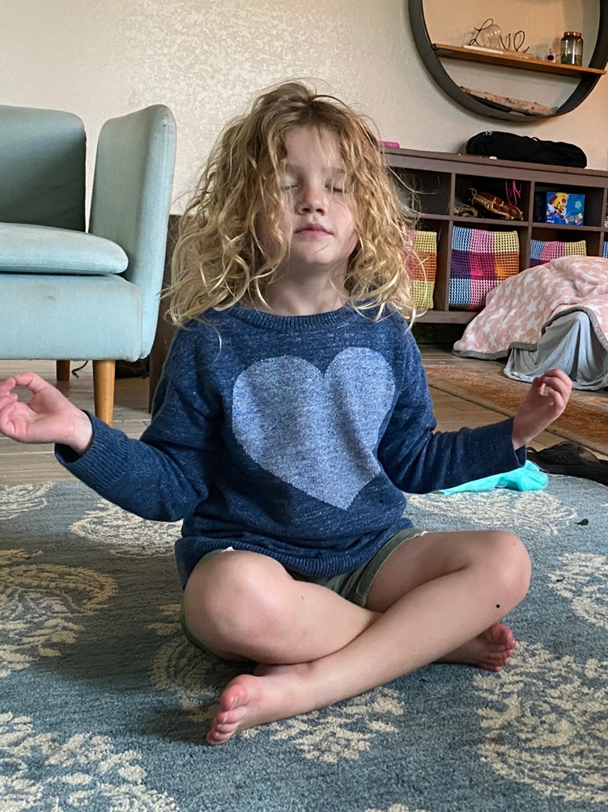
Practicando el autocuidado
El autocuidado significa esforzarse por atender la salud física y mental propia.
"Las investigaciones señalan que el sueño, el ejercicio, la nutrición, la concentración y un ambiente propicio pueden reducir las hormonas del estrés y mejorar la capacidad del cerebro para recuperarse".
-Dra. Nadine Burke, Cirujana General de California
Notes:
Instrucciones para el maestro
Aunque no está incluida en el folleto, esta diapositiva hace que el público considere a la nutrición como un medio de autocuidado.
La nutrición apoya la salud mental, social y emocional, así como a la salud física.
Puntos de conversación
¿Qué es el autocuidado? En un artículo de la Facultad de Medicina de Harvard, el autocuidado se describe como el simple hecho de prestar atención y apoyar la propia salud física y mental.
¿Qué papel juega la nutrición en el autocuidado? Según la Cirujana General de California, la nutrición es una de las 5 estrategias importantes de autocuidado que se recomiendan para hacer frente al estrés y cuidar nuestra salud física y mental, que es crítica en tiempos de adversidad.
El autocuidado puede ser diferente para cada persona, algunos hacemos ejercicio, algunos meditan, algunos hacen yoga, pero lo que todos tenemos en común es la necesidad de alimentar nuestros cuerpos todos los días para que podamos prosperar y funcionar. La investigación muestra que los alimentos que ingerimos cada día impactan directamente lo que sentimos física y emocionalmente.

Slide 6
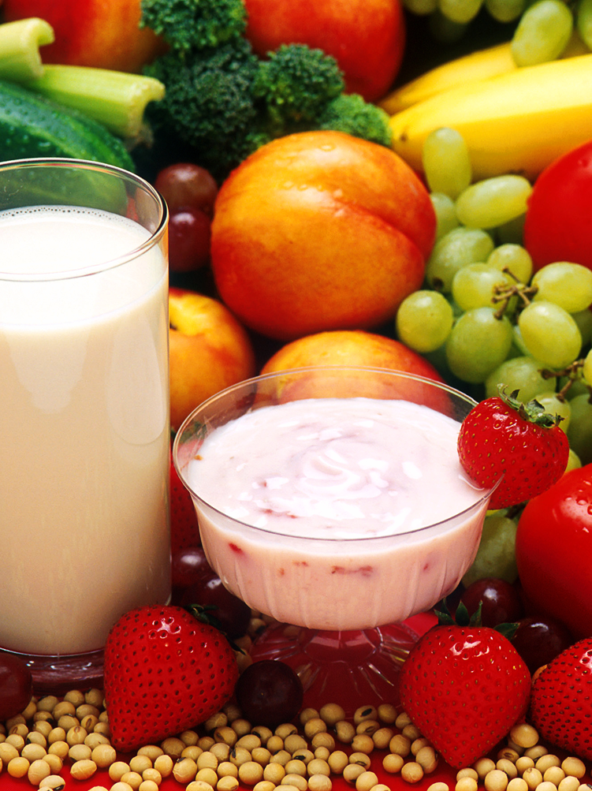
La buena nutrición es autocuidado
La nutrición desempeña un papel importante en el autocuidado de la salud para ayudar a amortiguar la adversidad, aumentar la resistencia física y mental, y mejorar la salud en general. Alimentos sanos + patrones de alimentación saludable apoyan la salud física + mental.
Alimentos sanos + patrones de alimentación saludable apoyan la salud física + mental
Comité Asesor de las Guías Alimentarias para el 2015. Health.gov. https://health.gov/dietaryguidelines/2015-scientific-report/
Notes:
Instrucciones para el maestro
Esta diapositiva inicial introduce el concepto de alimentación saludable que se describirá más profundamente a lo largo de las siguientes diapositivas.
Puntos de conversación
Durante los momentos y temporadas de estrés en la vida, puede suceder que olvidemos dar prioridad al autocuidado. Sin embargo, el autocuidado es una estrategia importante para ayudar a enfrentar los desafíos de la vida.
Las investigaciones confirman que comer alimentos sanos y ricos en nutrientes (en lugar de alimentos altamente procesados), y elegir un patrón de alimentación saludable (en lugar de centrarse en las fuentes de nutrientes individuales) son acciones clave para mantener la salud física y mental.
Hoy hablaremos más sobre la alimentación saludable e identificaremos pequeños pasos para mejorar la salud.

Slide 7
Notes:
Instrucciones para el maestro
Pídales a los participantes que consulten su folleto para esta presentación.
Puntos de conversación
Este folleto guiará nuestra conversación sobre la alimentación sana y la actividad física.
Haremos algunas de las actividades juntos como grupo o les pediré que las completen solos.

Slide 8
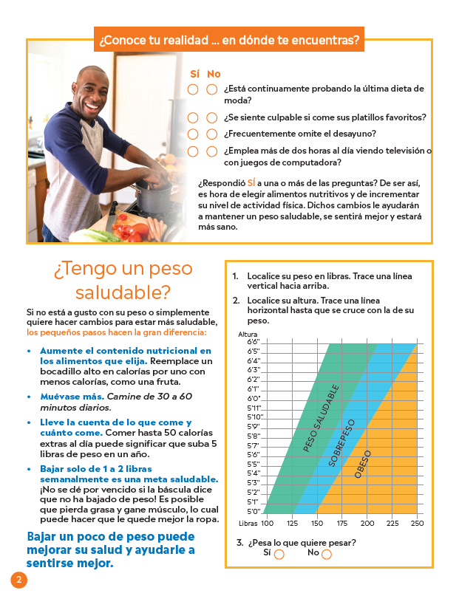
Página 2
Notes:
Instrucciones para el maestro
Pídales a los participantes pasar a la página 2 del folleto para comenzar.
Puntos de conversación
Empezaremos con la página 2 para platicar sobre algunas razones por las que nos conviene hacer cambios en la nutrición y la actividad física para mejorar nuestra salud en general.

Slide 9
Página 2
Notes:
Instrucciones para el maestro
Pida a los alumnos que completen por su cuenta la sección "Conoce tu realidad… en dónde te encuentras". Puede decidir leer las preguntas en voz alta.
Estas preguntas son personales y las respuestas deben mantenerse en privado para no crear sentimientos de juicio.
Puntos de conversación:
La alimentación saludable es un patrón de elecciones de alimentos nutritivos y sanos, que las personas hacen a lo largo de sus vidas.
La alimentación saludable es una decisión personal y la forma en que una persona llega a decidirlo puede ser diferente a la de otra.
Consideren sus propios hábitos, barreras y objetivos relacionados con la salud a medida que avanzamos en los siguientes temas.
Si respondieron "sí" a una o más de estas preguntas, es posible que se sientan listos para hacer cambios saludables y ser más activos físicamente.
Hacer cambios hacia un estilo de vida saludable no sólo ayuda a mejorar su salud y su peso, sino que también puede ayudarles a sentirse mejor y a mejorar la calidad del sueño.

Slide 10
¿Tengo un peso saludable?
El peso es sólo un indicador de salud, pero puede ser una herramienta útil para determinar si necesitamos hacer cambios.
Algunos de los pequeños cambios que pueden hacer una gran diferencia en la mejora de nuestra salud en general son:
Comer alimentos saludables
Moverse más
Priorizar el autocuidado y el bienestar
Página 2
Notes:
Instrucciones para el maestro
El peso es un tema complejo y sensible, y las conversaciones sobre este tema pueden ser un desafío.
Las actividades centradas en el peso son personales y deben mantenerse en privado a través de trabajo independiente.
Utilice la gráfica con los participantes para determinar si están en un peso saludable.
Si no están en un rango de peso saludable, es mejor enfocarse en los factores de estilo de vida que en el peso.
A menudo la inseguridad alimenticia está vinculada al sobrepeso y obesidad. Sea discreto para guiar al alumno a identificar sus propios desafíos, objetivos y soluciones. Señale los programas de comidas cuando sea necesario.
Puntos de conversación
Hay que tener en cuenta que, si bien el peso es un indicador de salud, los patrones generales de alimentación y el estilo de vida también son factores importantes.
El peso de una persona es el resultado de muchos factores, entre ellos la predisposición, la disponibilidad de opciones de alimentos saludables, la calidad en la pauta regular de alimentación, el sueño, entre otros. Es un tema complejo y desafiante.
¿Qué indica mi categoría de peso sobre mi salud? El exceso de peso puede ser perjudicial para la salud y someter a su cuerpo a un esfuerzo mayor del necesario. El exceso de peso también aumenta el riesgo de padecer diabetes, enfermedades cardíacas, presión arterial alta, derrames cerebrales y cáncer. Por otro lado, pueden afectar su calidad de vida al influir en su estado de ánimo, energía y en su capacidad para realizar actividades físicas.
La gráfica de rangos de peso es una herramienta para ayudarles a saber si ustedes están dentro de lo que se considera un peso saludable.
Para averiguarlo, utilicen la gráfica en su folleto (que también se muestra en la pantalla de presentación):
Localicen su peso en libras en la parte inferior de la gráfica y dibujen una línea vertical hacia arriba.
Localicen su estatura en el lado izquierdo de la gráfica y dibujen una línea horizontal que se cruce con la de su peso.
Anoten para sí mismos en qué categoría de peso se encuentran.
Si sienten que están listos para hacer cambios saludables en su vida, elijan un pequeño cambio. Algunos ejemplos:
Concéntrense en comer alimentos que sean saludables y nutritivos.
Un ejemplo es reemplazar un bocadillo altamente procesado (como las papas fritas y los refrescos) por uno menos procesado (como las manzanas y el queso).
Adoptar patrones de alimentación saludables brinda salud y bienestar a largo plazo y reduce el riesgo de contraer enfermedades crónicas.
Moverse más.
Todo movimiento que haga a lo largo del día cuenta; el objetivo es moverse durante 30-60 minutos diarios.
Un ejemplo es caminar al mismo tiempo que hablan por teléfono, en lugar de tomar la llamada sentado.
Cuídense: Concéntrense en su bienestar mental.
La ansiedad, el estrés y la falta de sueño pueden influir en su salud y su peso.
Identifiquen un pequeño acto de autocuidado que puedan realizar (como respirar profundamente durante 30 segundos o irse a la cama 15 minutos antes de lo acostumbrado).
Si su peso no se encuentra dentro de un rango saludable, bajar, aunque sea un poco de peso puede ayudar a mejorar su energía, salud y estado de ánimo.
Es posible que les sorprenda saber que una meta de pérdida de peso saludable es bajar sólo de 1 a 2 libras por semana.
Exploraremos más sobre la alimentación saludable y la actividad física.

Slide 11
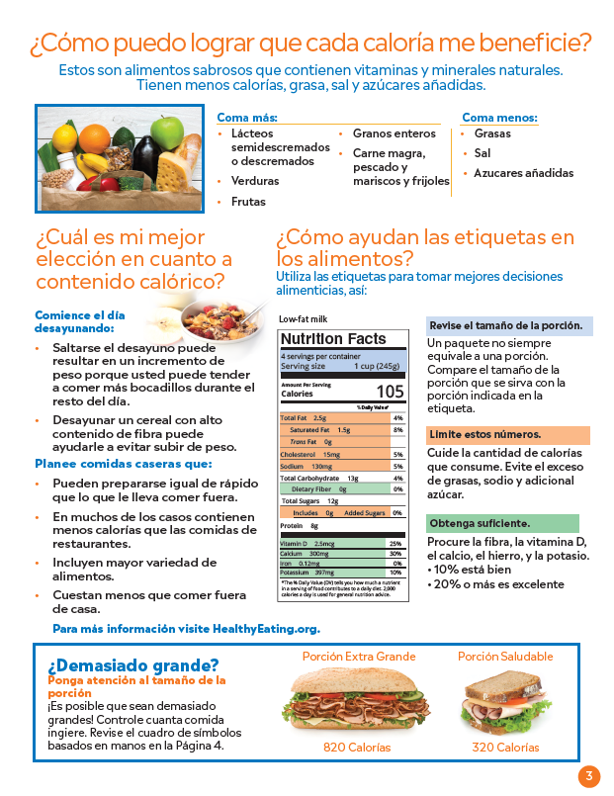
Página 3
Notes:
Instrucciones para el maestro
Pida a los participantes pasar a la página 3 del folleto.
Puntos de conversación
Pasaremos ahora a la página 3 del folleto donde hablaremos sobre elegir alimentos que tengan muchos nutrientes en vez de muchas calorías.

Slide 12
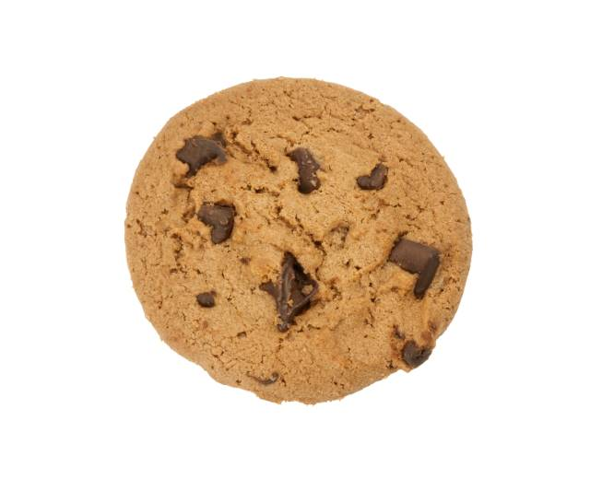
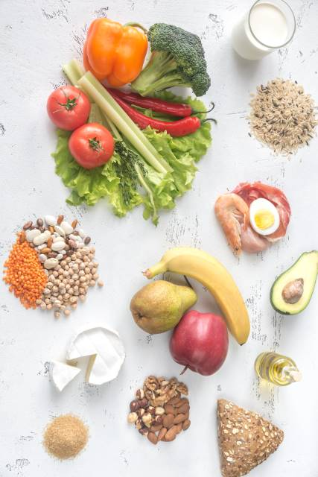
Enfóquense en la calidad de los alimentos
Coman más:
Coman menos:
Almidones refinados
Azúcares añadidos
Carnes procesadas
Otros alimentos altamente procesados
Alimentos enteros y mínimamente procesados
Leche, queso, yogur
Verduras
Frutas
Granos enteros
Carnes magras, mariscos, frijoles y nueces
Página 3
Notes:
Instrucciones para el maestro
Esta diapositiva ayudará a los participantes a aprender sobre la calidad de una dieta, es decir, la elección de alimentos con mayor contenido en nutrientes.
Si gusta, puede mostrarles este video de 2 minutos sobre la calidad de la dieta: https://www.youtube.com/watch?v=SVa0D81yalo&t=5s
Para leer más sobre cómo definir una alimentación saludable: https://www.healthyeating.org/our-cause/nutrition-philosophy
Puntos de conversación
Un patrón de alimentación saludable puede incluir una variedad de alimentos nutritivos que vayan con sus valores, preferencias y necesidades culturales.
La calidad en la elección de sus patrones de alimentación es más importante que medir calorías o nutrientes individuales.
Hay muchas opciones de alimentos que naturalmente contienen abundantes vitaminas y minerales saludables. Estos alimentos también tienden a ser más bajos en calorías, grasas, sal o azúcares añadidos.
Pueden mejorar la calidad de su patrón de alimentación incluyendo una variedad de alimentos de cada uno de los grupos enumerados en la parte de "coma más seguido" de esta diapositiva. Es una forma fácil de saber si está comiendo alimentos ricos en nutrientes.
Cada uno de estos alimentos contiene nutrientes importantes que trabajan en conjunto para brindar salud en general.
Por otra parte, los alimentos que tienen muchas calorías, pero no muchos nutrientes importantes deben comerse con menos frecuencia.
Esto no significa que deban evitar por completo este tipo de alimentos, sino que deben centrarse en crear patrones de elección de alimentos nutritivos.
Ya sea que coman en casa o en un restaurante, ser intencional con los alimentos y bebidas que elijan es una forma de ayudar a mejorar la calidad de su patrón de alimentación.
Todas las elecciones de alimentos y bebidas son importantes.

Slide 13
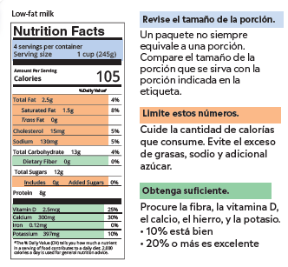
Las etiquetas de alimentos ayudan como guía para seleccionar alimentos
Página 3
Notes:
Instrucciones para el maestro
Pídales a los participantes revisar el ejemplo de la etiqueta de los alimentos en su folleto, para aprender cómo las etiquetas de los alimentos pueden ayudar a guiar hacia una alimentación saludable.
Puntos de conversación
Piensen en la frecuencia con la que utilizan una etiqueta de alimentos para ayudarse a decidir si compran o comen un determinado alimento.
Las etiquetas de los alimentos son una herramienta que puede ayudarles a elegir alimentos de alta calidad. Tengan en cuenta que las frutas, verduras y carnes magras no requieren una etiqueta nutricional, pero son del tipo de alimentos ricos en nutrientes.
La etiqueta puede parecer abrumadora a primera vista, pero vamos a revisar las partes más importantes a las que hay que prestar atención.
Lo primero que se tiene que hacer es ver el tamaño de la porción, que está anotado en la parte superior de la etiqueta.
En su folleto hay una etiqueta nutricional para la leche baja en grasa, y verán que el tamaño de la porción es de 1 taza.
El resto de la información de la etiqueta de nutrición se basa en 1 taza de leche.
Si van a beber más de 1 taza de leche, necesitarán ajustar la información nutricional de acuerdo a ello. Por ejemplo, si beben 2 tazas de leche, necesitarán multiplicar la información nutricional por 2, porque habrán consumido 2 porciones de leche.
Para saber cuántas porciones hay en el envase completo, lean las porciones por envase que aparecen justo encima del tamaño de la porción. Este recipiente de leche tiene 4 porciones. Es importante prestar atención al tamaño de la porción y al número de porciones por envase, especialmente en el caso de los bocadillos y las bebidas. Un paquete de papas fritas del tamaño de un bocadillo, por ejemplo, puede parecer una sola porción, pero en realidad pueden ser 2 o más porciones si se mira la etiqueta nutricional.
Los artículos en naranja son áreas a limitar, especialmente si no hay otros nutrientes en el alimento o la bebida. Las opciones de alimentos con alto contenido de calorías, grasas, sodio y azúcares añadidos sin otros nutrientes son alimentos de menor calidad.
Busquen alimentos que tengan fibra, vitamina D, calcio, hierro y potasio (los artículos en verde). Si alguno de estos nutrientes aparece en la lista con un 10% o más, significa que el alimento es una buena fuente de ese nutriente.
Bajo la columna de Valor Diario (Daily Value) en el lado derecho de la etiqueta, cualquier nutriente listado como 10% se considera bueno; cualquier cosa listada con un 20% o más es excelente.
Aunque es importante leer las etiquetas de los alimentos, no necesariamente transmiten toda la información sobre la salud de los alimentos. Por ejemplo, una etiqueta no siempre muestra la diferencia entre los nutrientes presentes de forma natural en un alimento o los añadidos. Tampoco proporciona información sobre cómo los nutrientes de los alimentos pueden o no trabajar juntos para estar más saludables. Por eso la etiqueta de los alimentos es una herramienta importante, pero no la única para tomar decisiones saludables de alimentación.

Slide 14
Empiecen su día con un desayuno
Un desayuno nutritivo puede tener un impacto positivo en:
Bajar de peso y mantener dicho peso
Calidad general en los patrones de alimentación
Atención + enfoque
Fuentes:
Smith KJ et al. Am J Clin Nutr, 2010
CDC, 2014
Página 3
Notes:
Instrucciones para el maestro
Hable de la importancia de un desayuno saludable y los beneficios de un peso adecuado, la calidad del patrón de alimentación y la salud en general que pueden resultar de ello.
Puntos de conversación
Comenzar cada día con el desayuno es un hábito saludable que puede tener un impacto positivo en la pérdida de peso, mantener el peso, la calidad de la dieta en general y el hábito de prestar atención.
Un desayuno saludable incluye alimentos de una variedad de grupos alimenticios, por ejemplo, granos enteros, fruta y lácteos, tal como se ve en la foto del parfait de yogur en esta diapositiva.
Las investigaciones sugieren que los adultos que sí desayunan, especialmente si incluyen granos enteros, cereales, leche baja en grasa y fruta entera o jugo 100% de fruta, tienen una mejor calidad de dieta y estado de peso en comparación con los que no desayunan.
Una buena calidad de dieta significa que se está obteniendo una amplia variedad de alimentos nutritivos que proporcionan la mezcla de nutrientes necesarios para la salud en general.
Las dietas de mala calidad están vinculadas a enfermedades graves y crónicas que causan unos 11 millones de muertes al año.
Los estudios sugieren que desayunar puede ayudar a controlar mejor el hambre en general en comparación con las personas que se saltan el desayuno, especialmente si éste contiene al menos 350 calorías y es rico en proteínas.
Saltarse el desayuno está relacionado con efectos negativos en el peso, la salud del corazón y en general con conductas de estilo de vida poco saludables. A menudo es posible que lleven a un aumento de peso porque se puede comer más bocadillos o mayores porciones durante el día para compensar la falta de desayuno.

Slide 15
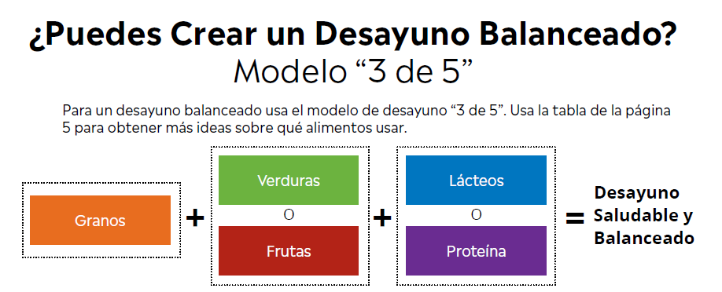
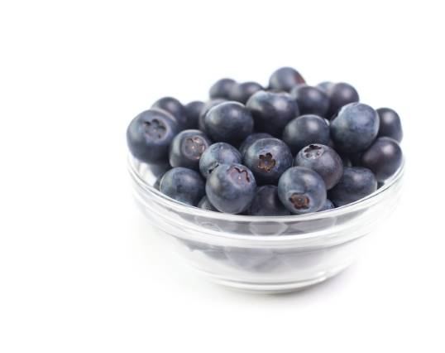
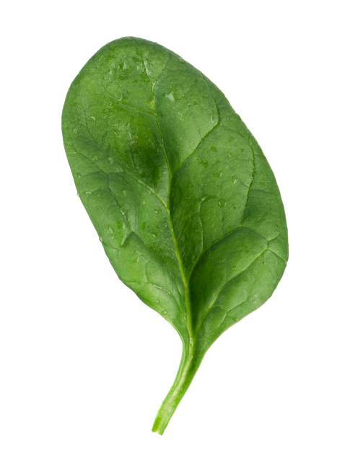
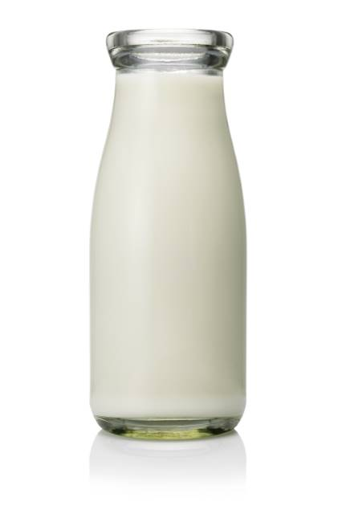
¿Qué hace que un desayuno sea saludable?
Página 3
Notes:
Instrucciones para el maestro
El modelo "3 de 5" es una herramienta que ayuda a facilitar la planificación de las comidas.
Pida a los participantes que den ejemplos de desayunos utilizando el modelo "3 de 5" o que piensen en su desayuno favorito e identifiquen si sigue este modelo.
Puntos de conversación
Una herramienta útil para construir un desayuno saludable es el modelo de alimentos "3 de 5". Elijan alimentos de 3 de los 5 grupos.
Esto asegurará que obtengan una variedad de nutrientes importantes necesarios para la salud en general, lo cual también les ayudará a mantenerse satisfechos hasta su próxima comida o bocadillo.
Por ejemplo, pueden elegir pan tostado de trigo integral, huevos revueltos y un vaso con leche.
Este desayuno incluye alimentos de los grupos de granos, proteínas y lácteos, y proporciona nutrientes como el calcio, la vitamina D, las vitaminas B, la fibra y la proteína.
¿Se les ocurre otros ejemplos de desayunos saludables eligiendo alimentos de 3 de los 5 grupos alimenticios? Escriban sus respuestas en el chat.

Slide 16
¿Qué les impide comer un desayuno saludable?
Notes:
Instrucciones para el maestro
Ayude a los alumnos a identificar sus barreras para comer un desayuno saludable.
Esta puede ser una oportunidad para que los participantes respondan o que piensen sus respuestas de forma independiente.
Hágales sugerencias como estas:
Los alimentos de los grupos alimenticios no están disponibles para mí
Despertar demasiado tarde
No saber qué comer
No tengo hambre a la hora del desayuno
Puntos de conversación
Pregunte: ¿Qué les impide comer un desayuno saludable?

Slide 17
Ideas para el desayuno
Estas comidas de muestra se preparan en menos de 3 minutos y contienen 3 de los 5 grupos alimenticios:
Bagel con queso crema bajo en grasa o mantequilla de cacahuate y jugo de naranja
Cereal con leche baja en grasa y plátano
Panecillo inglés con queso fundido y una pera en rodajas
Yogur bajo en grasa con almendras y una manzana
Página 3
Notes:
Instrucciones para el maestro
Puede haber otras barreras para un desayuno saludable además del tiempo. Si el tiempo o las ideas para desayunos saludables son las barreras, leer los ejemplos de la diapositiva pueden ser una herramienta útil.
Si los participantes de su clase experimentan inseguridad alimentaria, puede hablar de los lugares de acceso a los alimentos y de cómo esto ayudará a desayunar bien.
Puntos de conversación
Una posible razón para saltarse el desayuno es estar demasiado ocupado por la mañana para cocinar o sentarse a comer.
Los ejemplos de desayunos que se muestran en esta diapositiva se pueden preparar en 3 minutos o menos, y la mayoría también se pueden empacar y comerse en el camino.
Cada uno de estos desayunos incluye alimentos de 3 de los 5 grupos alimenticios.
[Lea los ejemplos de desayunos que aparecen en la diapositiva.]
En privado, piensen qué tan probable es que realmente prueben uno de estos desayunos.
Pregunte: ¿cuáles son algunos de sus desayunos favoritos?
Pregunte: ¿cuál es un pequeño paso que podrían dar para mejorar su desayuno? Escríbanlo en privado o compártanlo en el chat si se sienten cómodos.

Slide 18
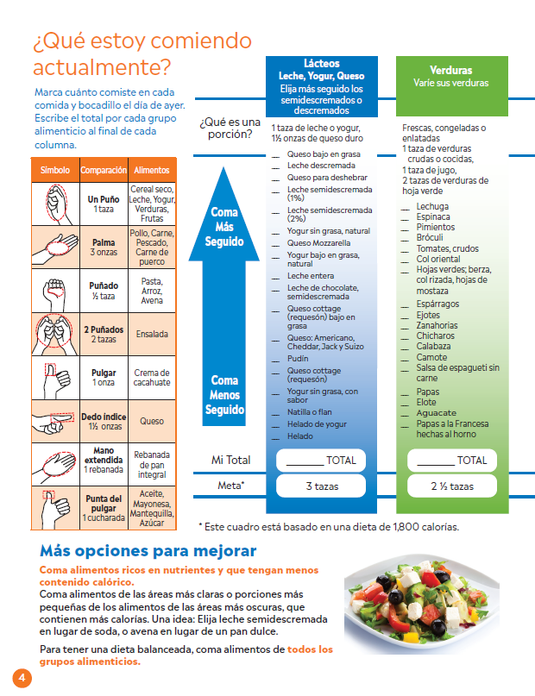
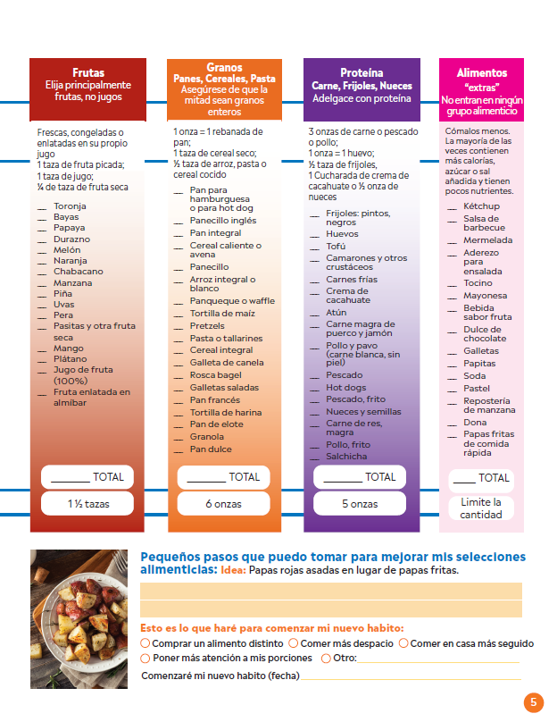
Páginas 4 y 5
Notes:
Instrucciones para el maestro
Pida a los participantes que pasen a las páginas 4 y 5 del folleto para la siguiente sección de la presentación.
Puntos de conversación
A continuación cubriremos las páginas 4 y 5 en su folleto.
Observaremos de cerca las recomendaciones para una alimentación saludable y veremos cómo se comparan con nuestros hábitos alimenticios actuales.

Slide 19
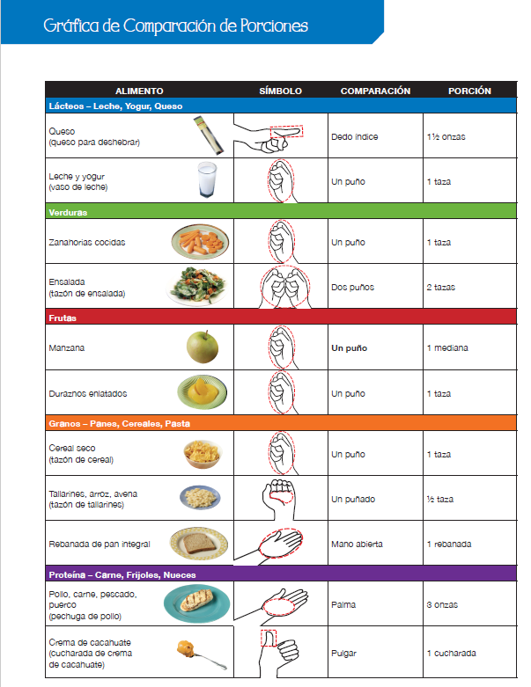
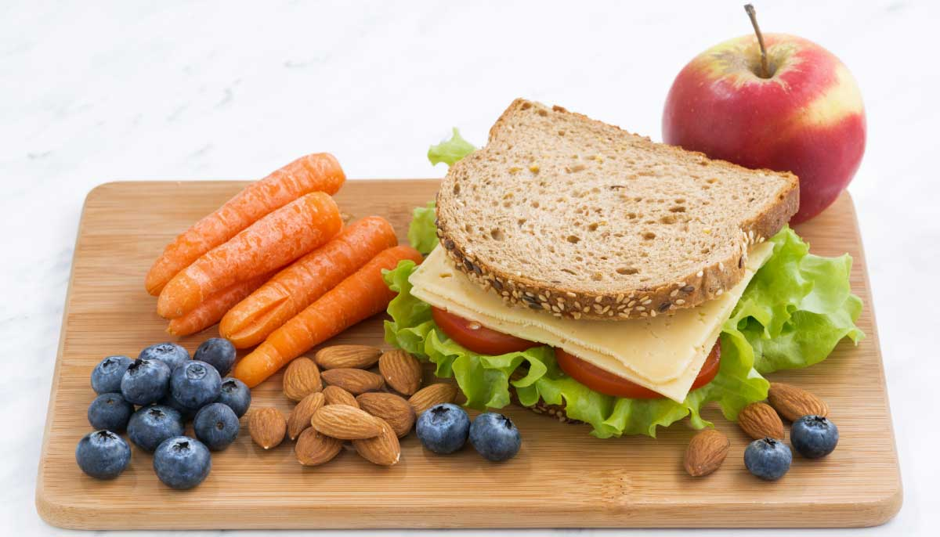
Todo está en sus manos
Use esta tabla para estimar el tamaño de su porción.
Página 4
Notes:
Instrucciones para el maestro
Lea la diapositiva en voz alta. Los participantes pueden consultar la tabla en su folleto.
Puntos de conversación
Explique a los participantes que la mayoría de los alimentos pueden medirse usando las manos como símbolos de medición.
Pregunte a los participantes qué beneficios ven de usar la mano para calcular el tamaño de las porciones antes de servirse. Respuesta: usar una referencia visual puede ayudarnos a llevar un registro de nuestras porciones de comida sin tener que pesar o medir lo que estamos comiendo.
Pida a los participantes que muestren con sus manos cuál es el tamaño de la porción de una taza de leche. La respuesta es un puño.
Pídales que muestren con sus manos cuál es el tamaño de la porción de una rebanada de pan. La respuesta es una mano extendida.
Continúe con tantos ejemplos como el tiempo lo permita o si considera que la clase necesita más práctica.
Llevar la cuenta cada día de cuántas porciones comemos de los diferentes grupos alimenticios nos ayuda a ver si estamos consumiendo lo suficiente de los alimentos que se recomiendan.

Slide 20
¿Qué estoy comiendo actualmente?
Páginas 4 y 5
Notes:
Instrucciones para el maestro
Guíe a los participantes a calcular su ingesta de alimentos y bebidas del día anterior utilizando el cuadro de las páginas 4 y 5 de su folleto.
Los participantes pueden mantener sus resultados en privado.
Permita de 5 a 10 minutos para que los participantes respondan estas páginas en su folleto.
Puntos de conversación
Los cinco grupos alimenticios son importantes y contribuyen a la calidad de una dieta saludable.
Esto significa que hay flexibilidad en la construcción de un estilo de alimentación que funcione para sus necesidades, a través de la moderación, la variedad y el equilibrio, para disfrutar de los alimentos y al mismo tiempo comer saludable.
Desafortunadamente, la mayoría de los estadounidenses no comen las cantidades recomendadas de cada grupo alimenticio.
Específicamente, los estadounidenses no comen suficientes alimentos de los grupos de productos lácteos, frutas y verduras.
Pueden usar las tablas de las páginas 4 y 5 de su folleto para ver si su propia dieta habitual se compara con las recomendaciones de alimentación saludable. Usen los símbolos de las manos para estimar el tamaño de las porciones de que comieron ayer, incluyendo todas las comidas y bocadillos. Comparen lo que comieron con los objetivos de cada grupo alimenticio que figuran en la parte inferior del cuadro.
[Permita tiempo a los alumnos para que completen el ejercicio por su cuenta.]
[Después de que los alumnos completen el ejercicio:]
Auto-reflexión: ¿Qué notaron sobre sus propios hábitos alimenticios comparados con las recomendaciones? No es raro tener más o menos de lo recomendado para ciertos grupos alimenticios.
Puede ser difícil hacer cambios en la forma en que comemos, pero en la siguiente diapositiva hablaremos de algunos pequeños pasos útiles si se sienten abrumados.

Slide 21
¡Cambio!
Coman alimentos ricos en nutrientes y con menos calorías. Elijan:
Leche baja en grasa en lugar de soda
Avena o cereal de grano entero en lugar de un pastel.
Pollo al horno en lugar de pollo frito
Coman alimentos de todos los grupos alimenticios para una dieta equilibrada.
Página 4
Notes:
Instrucciones para el maestro
Comenten sobre otras formas de mejorar la calidad de la dieta eligiendo de los diferentes grupos alimenticios.
Puntos de conversación
Comer una variedad de alimentos de los cinco grupos alimenticios asegurará que inicien un patrón de alimentación saludable.
En la sección anterior hablamos de la calidad de los alimentos y de la importancia de comer alimentos ricos en nutrientes y con menos calorías.
En esta diapositiva se incluyen algunos ejemplos de intercambios de alimentos que aportan más nutrientes y menos calorías.
Entre ellos se incluye la elección de leche en lugar de refresco, avena o cereal de grano entero en lugar de un pastel, y pollo al horno en lugar de pollo frito.

Slide 22
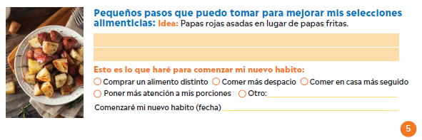
Los pequeños pasos conducen a grandes cambios
Página5
Notes:
Instrucciones para el maestro
Guíe a los alumnos a reconocer que los cambios de alimentación saludable comienzan con pequeños pasos.
Anímelos a pensar en sus propias barreras personales para una alimentación saludable, y a establecer un objetivo de alimentación saludable pequeño pero alcanzable.
Pida a los alumnos que compartan sus ideas en el chat.
Puntos de conversación
En lugar de intentar cambiar todo de una vez, piensen en un pequeño cambio que pueden hacer hoy para mejorar sus hábitos alimenticios.
Los hábitos alimenticios diarios son los que conforman su patrón de alimentación.
Es más importante para su salud general centrarse en sus hábitos alimenticios en conjunto, en lugar de concentrarse en un alimento o comida en particular.
¿Qué barreras encuentran cuando intentan comer de forma saludable?
¿Cuál es una pequeña y alcanzable meta que puedan fijarse?
Podría ser intentar comer una porción más de lácteos o fruta cada día si no se está consumiendo lo suficiente de uno de esos grupos alimenticios.
O podría ser probar una nueva verdura cada semana para aumentar la variedad en su dieta.
[Pida a los alumnos que compartan en el chat sus ideas sobre un pequeño cambio que les gustaría hacer en su dieta.]
El cambio nunca es fácil, pero si se centran en poner en práctica pequeños pasos, con el tiempo se crean hábitos saludables.

Slide 23
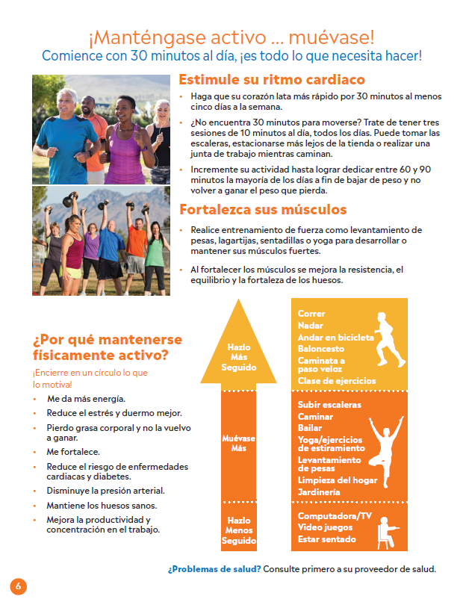
Página 3
Notes:
Instrucciones para el maestro
Pida a los alumnos que consulten la página 6 del folleto para la siguiente sección de la presentación.
Puntos de conversación
La alimentación saludable es un componente importante para la salud en general.
En la siguiente sección hablaremos de la importancia de la actividad física para la salud.

Slide 24
Beneficios de la actividad física
Mayor energía
Menos estrés y mejor sueño
Pérdida y mantenimiento del peso
Aumento de la fuerza
Reducción del riesgo de enfermedades
Presión sanguínea más baja
Mantener huesos sanos
Mejorar la concentración y la productividad
Página 6
Notes:
Instrucciones para el maestro
Comente los beneficios de la actividad física y anime a los alumnos a pensar en sus propias motivaciones para llevar una vida activa físicamente.
Puntos de conversación
La actividad física conlleva muchos beneficios, entre los que se incluyen una mejor salud, estado de ánimo y energía.
Piensen en esta lista de beneficios y marquen en su folleto los que los motivan a hacer actividad física.

Slide 25
¡Hagan actividad física durante 30 minutos al día!
¿No tienen tiempo para hacer ejercicio? Prueben estas opciones:
Tres sesiones de 10 minutos diarias
Subir por las escaleras
Hacer reuniones de trabajo caminando
Transportarse en bicicleta en lugar de auto.
Tomar pausas de estiramiento
Para bajar de peso, hagan de 60 a 90 minutos de ejercicio al día.
Página 6
Notes:
Instrucciones para el maestro
Comparta con el grupo el ponerse un objetivo de realizar 30 minutos diarios de actividad física y hablen de formas creativas de moverse cuando hay poco tiempo.
Guíe a los participantes a hacer una pausa a la presentación y realizar un poco de ejercicio juntos.
Puntos de conversación
30 minutos al día es todo lo que se necesita para estar físicamente activo.
Incluso pueden dividir los 30 minutos en segmentos más pequeños a lo largo del día si es más fácil encontrar 3 bloques de 10 minutos, en lugar de un bloque de 30.
Piensen en formas de añadir más movimiento a su día dentro de su horario normal. Suban las escaleras en lugar de tomar el ascensor, o tengan una reunión caminando con un compañero de trabajo, todas estas actividades se suman y cuentan como actividad física.
Para bajar de peso, su meta debe ser de 60 a 90 minutos de ejercicio diario.
Ahora vamos justamente a hacer una pausa para realizar una actividad física juntos.
[El maestro puede guiar a los alumnos a través de una serie de estiramientos y movimientos, mostrar un video corto como este de una pausa de 5 minutos de yoga en la oficina: https://www.youtube.com/watch?v=6fnLKyRJsrs
Ejercicios cortos de descanso cerebral:

Slide 26
Aumenta tu frecuencia cardíaca
Ejercicio suave
Es posible hablar normalmente
(por ejemplo, caminar despacio)
El corazón late más rápido, es un poco difícil hablar (por ejemplo, caminar rápido)
El corazón late muy rápido y es difícil hablar (por ejemplo, correr)
Ejercicio Moderado
Ejercicio intenso
Página 6
Notes:
Instrucciones para el maestro
Comente las diferentes maneras de aumentar el ritmo cardíaco, desde actividades físicas suaves hasta intensas.
Anime a los participantes a compartir ideas.
Puntos de conversación
La actividad física hace que el corazón palpite más rápido, lo que lo fortalece y quema calorías.
Varíen sus actividades para que su corazón alcance cada uno de estos niveles a lo largo de la semana.
[Lea la diapositiva en voz alta a los participantes.]
¿Cuáles son algunos ejemplos de actividades que ya hacen ustedes en estos diferentes niveles? Escriban sus respuestas en el chat.

Slide 27
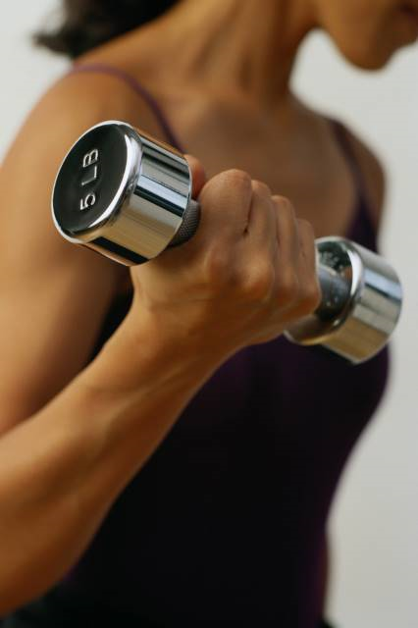
Construyan músculo
Incluyan entrenamiento de fuerza como levantar pesas, flexiones, abdominales o yoga para construir o mantener sus músculos fuertes.
El desarrollo de los músculos mejora la fuerza, el equilibrio y la salud de los huesos.
Página 6
Notes:
Instrucciones para el maestro
Hable de la importancia del entrenamiento de fuerza con los alumnos.
Puntos de conversación
A medida que envejecemos perdemos masa muscular de forma natural, lo que hace que sea importante incluir el entrenamiento de fuerza como parte de su rutina regular de ejercicios.
El desarrollo de la musculatura ayuda a mejorar la fuerza, el equilibrio y la densidad ósea, y también puede ayudar a mantener el peso.
Levantar pesas, usar el peso del cuerpo para ejercicios como abdominales y flexiones de brazos, e incluso el yoga pueden contar como entrenamiento de fuerza.

Slide 28
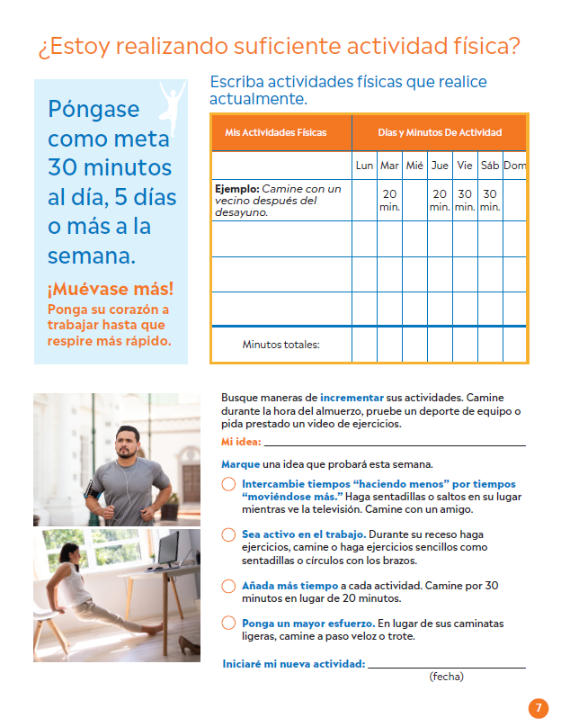
Página 7
Notes:
Instrucciones para el maestro
Pida a los participantes que consulten la página 7 de su folleto para la siguiente sección de la presentación.
Puntos de conversación
Por favor, pasen a la página 7 de su folleto donde hablaremos de cuánta actividad física estamos realizando actualmente y estableceremos pequeñas metas alcanzables para aumentar nuestra actividad diaria.

Slide 29
Actividad física: Todo cuenta
Página 7
Notes:
Instrucciones para el maestro
Guíe a los alumnos a pensar en las diversas formas en que están activos cada día y cómo esa actividad contribuye a la recomendación de mantenerse activo físicamente durante 30 minutos al menos 5 días a la semana.
Anímelos a compartir ideas creativas para aumentar la actividad física.
Puntos de conversación
Los expertos en salud recomiendan que se haga un mínimo de 30 minutos de actividad física al menos 5 días a la semana.
Piensen en una actividad que ya están haciendo, y donde pueden encontrar oportunidades de moverse más.
Pueden usar la tabla en su folleto para planificar su actividad física para la semana, y encontrar maneras creativas de hacer al menos 30 minutos de actividad física, la mayoría de los días de la semana.
Recuerden que pueden dividir los 30 minutos en fragmentos más pequeños de tiempo, si eso les facilita cumplir la meta.
Ahora les daré unos minutos para que completen la tabla de actividad física en la parte superior de la página 7. [Haga una pausa mientras los alumnos completan la tabla.]
Si realizan menos de 30 minutos de actividad física, 5 días a la semana, es posible que estén listos para retarse a sí mismos para aumentar su actividad física.
Utilicen las ideas iniciales que aparecen en la parte inferior de la página 7 para pensar en un nuevo objetivo de actividad a intentar esta semana.
Noten que los pequeños cambios cuentan: puede ser tan sencillo como añadir 10 minutos más a una actividad que ya realicen, o retarse a sí mismos a esforzarse un poco más de lo que normalmente lo hacen.
¿Cuáles son algunas maneras fáciles de aumentar su actividad física esta semana? Compartan sus ideas en el chat.

Slide 30
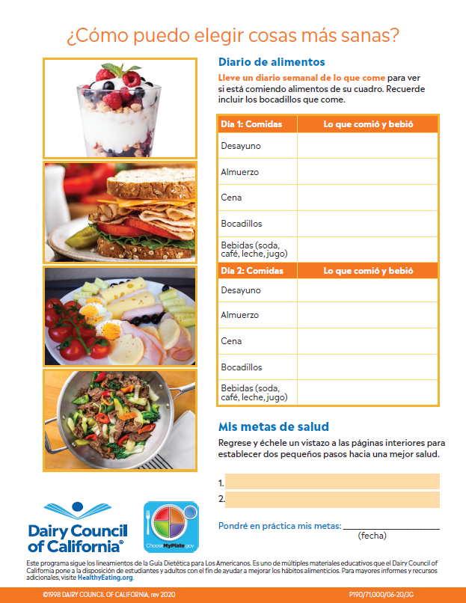
Página 8
Notes:
Instrucciones para el maestro
Pida a los alumnos que consulten la página 8 de su folleto para la última sección de la presentación.
Puntos de conversación
Para terminar nuestra lección de hoy vamos a hablar de establecer objetivos para tomar decisiones más saludables con la dieta y la actividad física.

Slide 31
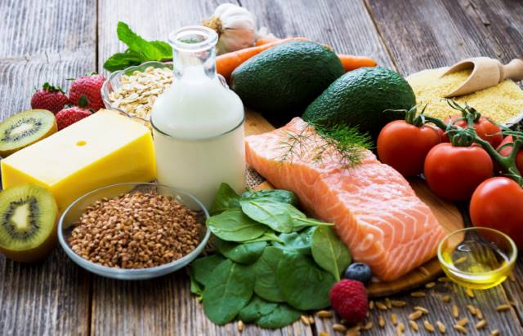
Establecimiento de objetivos SMART
SMART es un acrónimo en inglés que hace referencia a cada una de las características que debe tener una buena meta. Así, un objetivo SMART (que significa INTELIGENTE) es:
Specific (específico)
Mensurable (medible)
Achievable (alcanzable)
Relevant (relevante)
Time-based (temporal)
Notes:
Instrucciones para el maestro
Guíe a los alumnos a través de la fijación de los objetivos SMART para la dieta y/o la actividad física en función de mejorar la salud en general.
Pida a los participantes que compartan ideas para sus propios objetivos.
Puntos de conversación
La salud es un recorrido de por vida. Lo mejor es enfocarnos en nuestros avances, no buscar la perfección.
Si sienten que están listos para hacer pequeños cambios, eso ayudará a establecer objetivos.
Estos objetivos son específicos, medibles, alcanzables, relevantes y temporales.
Seguir este marco de trabajo ayuda a conducir a un mayor éxito en el cumplimiento de sus objetivos.
Repasemos juntos un ejemplo.
Digamos que han notado que les gustaría tratar de beber más leche, queso o yogur para cumplir con la recomendación de 3 tazas de productos lácteos al día.
Su meta podría ser:
Agregar una porción de lácteos cada día durante la semana siguiente; comprar un envase grande de yogur y comer una taza cada día como bocadillo de la tarde. Usen la imagen de su puño para calcular lo que es una taza.
Otro ejemplo de un objetivo es llevar un diario de lo que están comiendo para ver cómo compara con las cantidades recomendadas de cada grupo alimenticio. Para que realmente sea un objetivo, deberán establecer un número específico de días que llevarán el diario para que sea un objetivo con temporalidad, y asegúrense de que el tiempo elegido sea alcanzable, ya que llevar un diario de alimentos puede consumir mucho tiempo.
El mismo formato sirve para establecer un objetivo para cualquier otra área de su dieta en la que deseen hacer pequeños cambios, así como para los objetivos de actividad física.
¿Se les ocurren otros ejemplos basados en la información que hemos repasado juntos en este folleto?
Compartan sus ideas en el chat.
Si tener acceso a la comida es un obstáculo para una alimentación saludable, conectarse a los programas de alimentación es un objetivo importante. Hay programas que pueden ayudar tales como el Programa de Asistencia Nutricional Suplementaria (SNAP), el Programa Especial de Nutrición Suplementaria para Mujeres, Infantes y Niños (WIC), programas de comidas escolares (para niños en edad preescolar a 12 años), programas de bancos de alimentos y despensas regionales de alimentos.

Slide 32
Pequeños pasos para un yo más saludable
El yo no es algo hecho,
es algo en formación continua a través de lo que elegimos hacer.
—John Dewey
Notes:
Instrucciones para el maestro
Lea la cita en voz alta.
Puntos de conversación
Piensen en lo que esta cita significa para ustedes.
El cambio no se produce de la noche a la mañana, puede haber baches en el camino, pero establecer pequeños objetivos SMART los hace alcanzables.

Slide 33
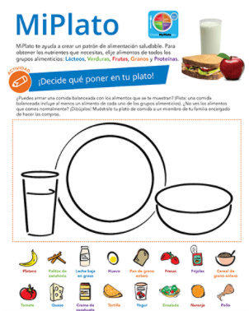
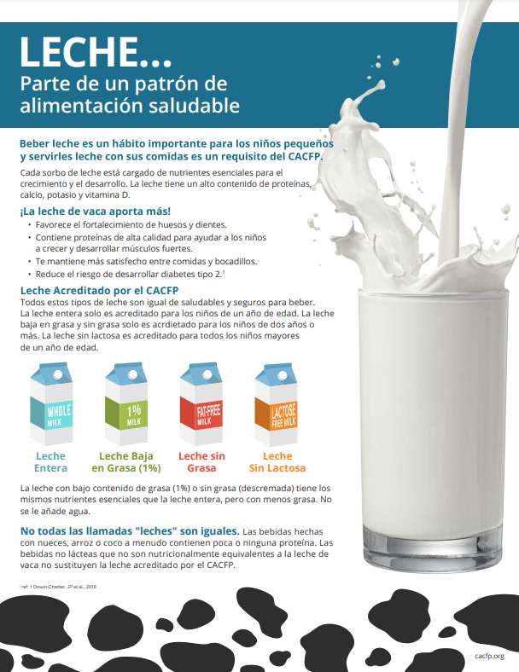
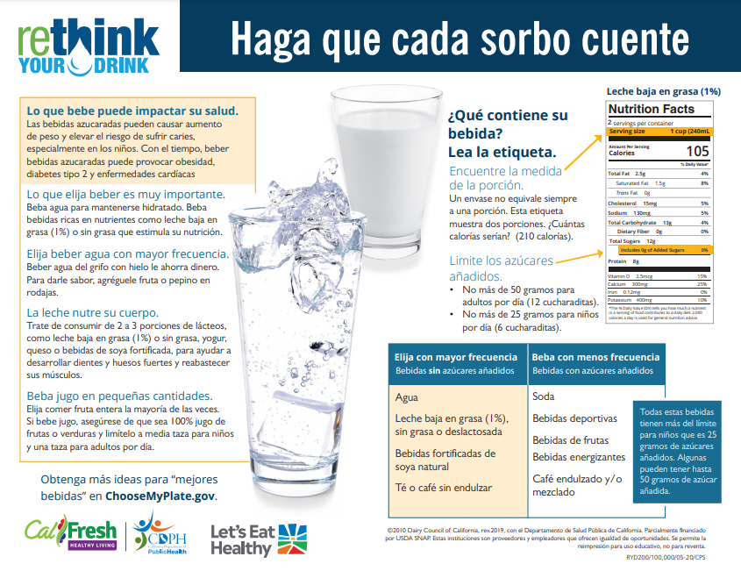
Herramientas y recursos adicionales
HealthyEating.org Hojas de Consejos
Notes:
Instrucciones para el maestro
Lea la diapositiva en voz alta a los participantes.
Hay recursos adicionales para los maestros que se enumeran a continuación.
HealthyEating.org
Hojas de Consejos
https://www.healthyeating.org/products-and-activities/community-education/tip-sheets/rethink
https://www.healthyeating.org/products-and-activities/community-education/tip-sheets/myplate
https://www.healthyeating.org/docs/default-source/1.0-products-activities/professional-development/tip-cacfp-s.pdf?sfvrsn=aa7add99_4
Información sobre contenido y nutrición:
HealthyEating.org/Primer
HealthyEating.org/Teens
Videos con preguntas incorporadas:
https://edpuzzle.com/media/5f4c6b8b8e0b5c3f553df7f0
https://edpuzzle.com/media/5f6689bf4b602440be56813d
Videos:
Ask a Nutritionist Playlist
What is Diet Quality?
What is Healthy Eating?
How to Plan Healthy Meals
Brainbreaks/Physical Activities Videos - Estos videos son con niños, pero las actividades de educación física que se muestran son muy genéricas.
Puntos de conversación
Si desean profundizar en la alimentación saludable, consulten los recursos de HealthyEating.org (en esta diapositiva) para obtener más información.

Slide 34
¿Preguntas?
Notes:
Instrucciones para el maestro
Pregunte a los participantes si tienen alguna pregunta.

